Slide 1
LACAF I :
LUC em Moçambique
Notas ICONE
Notes:
1

Slide 2
Principais fontes
Parelelos Embrapa: http://www.cnpm.embrapa.br/projetos/mocambique/
Country Stat Moz: http://countrystat.org/home.aspx?c=moz&ta=144TIA312&tr=192
Instituto Nacional de Estatística (INE):
http://www.ine.gov.mz/pt/Map
FAO Country profiles: http://www.fao.org/countryprofiles/Maps/en/?iso3=MOZ
Censos agrícolas (1999/2000 e 299/10) – A ser disponibilizado no site LACAF.
Sugarcane Farming in Mozambique: http://www.mbendi.com/indy/agff/sugr/af/mz/p0005.htm

Slide 3
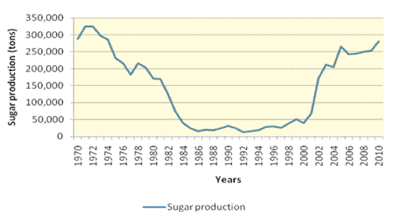
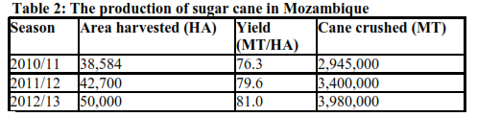
Principais características: Cana de açúcar
Evolução prod histórica
Usinas
Company | Province | Shareholders | Location | Capacity (Tcd)
Maragra Sugar | Maputo | Maragra SARL, Illovo Sugar Ltd | S 25°27 E 32°46.8333 | 4.000
Xinavane Sugar Manufacturer | Maputo | Moçambique, local government, Tongaat-Hulett Ltd | S 25°2.6 E 32°48.2 | 5.500
Mafambisse (Moçambique Sugar Manufact, Pvt | Sofala | Tongaat-Hulett Ltd, Moçambique, Government | S 19°32.5 E 34°37.1 | 5.500
Marromeu (Sena SARL) | Sofala | Sena Holding Co, Tereos Group, Moçambique, Government | S 18°17.25 E 35°56.867 | 4.500

Slide 4
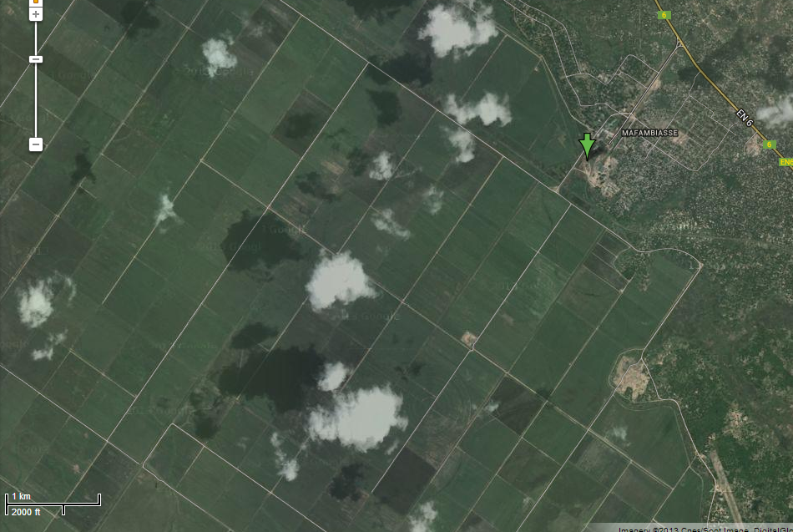
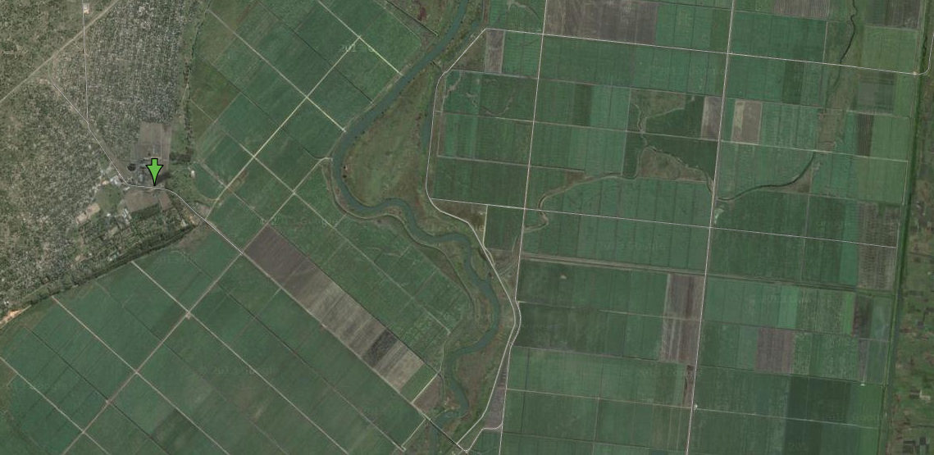
Tecnologia
TSB
Agrícola
  Áreas extensas (100% grandes, segundo o censo 2010)
  Irrigação
  Passível de Mecanização
  (...)
Industrial
  Atual (apenas açúcar)
  Possível?
Maragra

Slide 5
Principais características: demanda e oferta por terra
Principais demandas:
  Alimentos
  Ração
  Fibras
  Energia
crescimento populacional
Renda
Grau de autossuficiência
Oferta:
  Área já ocupada
  Produtividade atual e projetada
Áreas com restrição
  Edafoclimáticas
  Produção Alimentos
  Alto valor ambiental (parques e reservas, estoque de carbono)
  Zoneamento?
  Rentabilidade
  Áreas mínimas
  ocupação pelas comunidades locais (Cadastro nacional de terras)

Slide 6
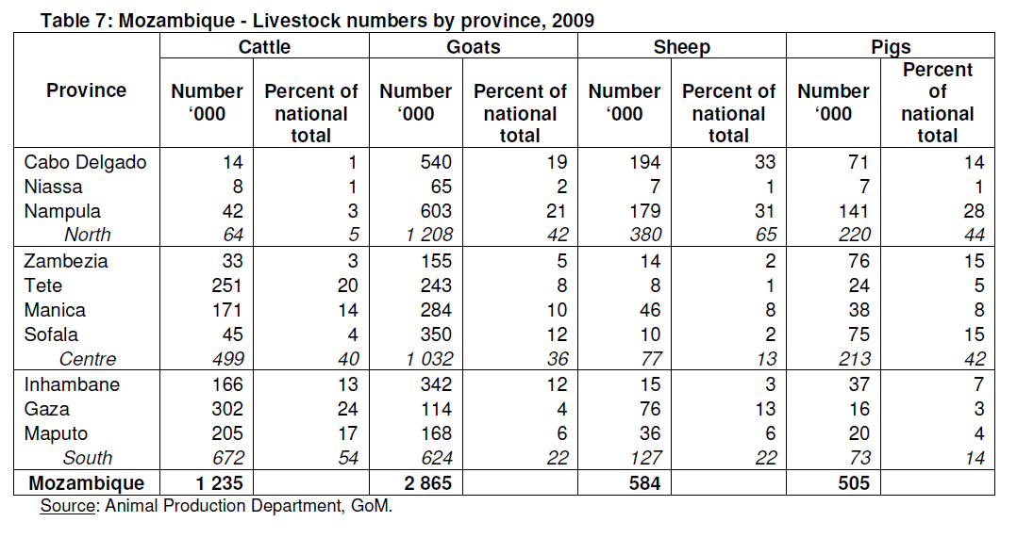
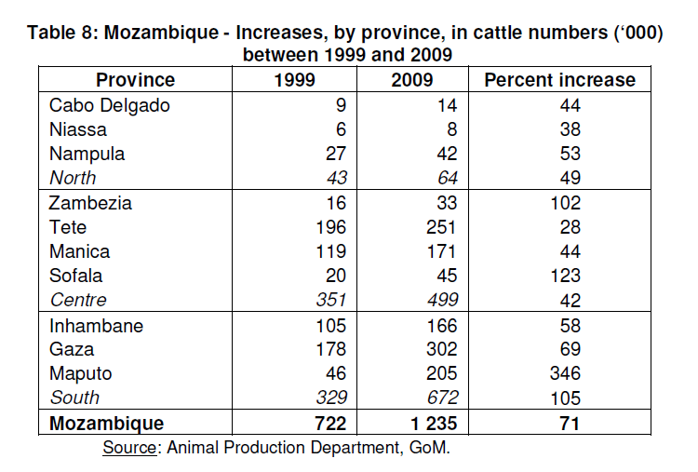
Pastagens
Até o momento não foram encontrados dados sobre área de pastagem em Moçambique.
ICONE está buscando alternativas combinando informações de:
Classes de uso e cobertura do solo (projeto paralelos/EMBRAPA)
Gridded Livestock of the World (FAO)
Censo agropecuário

Slide 7
Lei de terras
Desde a alteração do Artigo 35 do Regulamento da Lei de Terra em Outubro de 2007, o processo de delimitação das comunidades locais encontra-se estagnado com muitas comunidades à espera de certificados oficiosos de direito de uso e aproveitamento da terra. Por outras palavras, nenhuma comunidade local recebeu certificado de uso e aproveitamento da terra, desde a alteração do Artigo 35.
É assim que a Lei de Terras determina que as comunidades locais adquirem o direito de uso e aproveitamento da terra (DUAT) por ocupação. O significado jurídico da aquisição do DUAT por ocupação é que a atribuição deste direito às comunidades locais é feita directamente por lei e não por via de intermediação de nenhum acto administrativo a praticar pela Administração Pública.
Na área da delimitação comunitária, ao total, a ORAM apoia a delimitação de 191 comunidades locais, equivalente a 4.078.156,15 hectares, reforçando deste modo os direitos de 860.956 camponeses, incluindo mulheres, homens, crianças e velhos....

Slide 8
Censo agrícola: ∆ área
ha

Slide 9
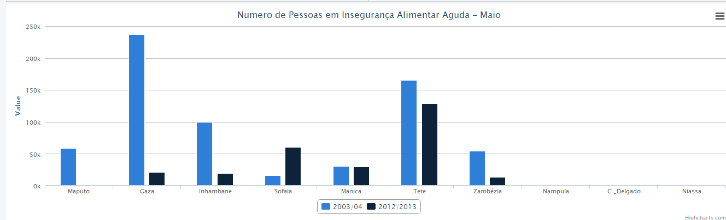
Segurança alimentar

Slide 10

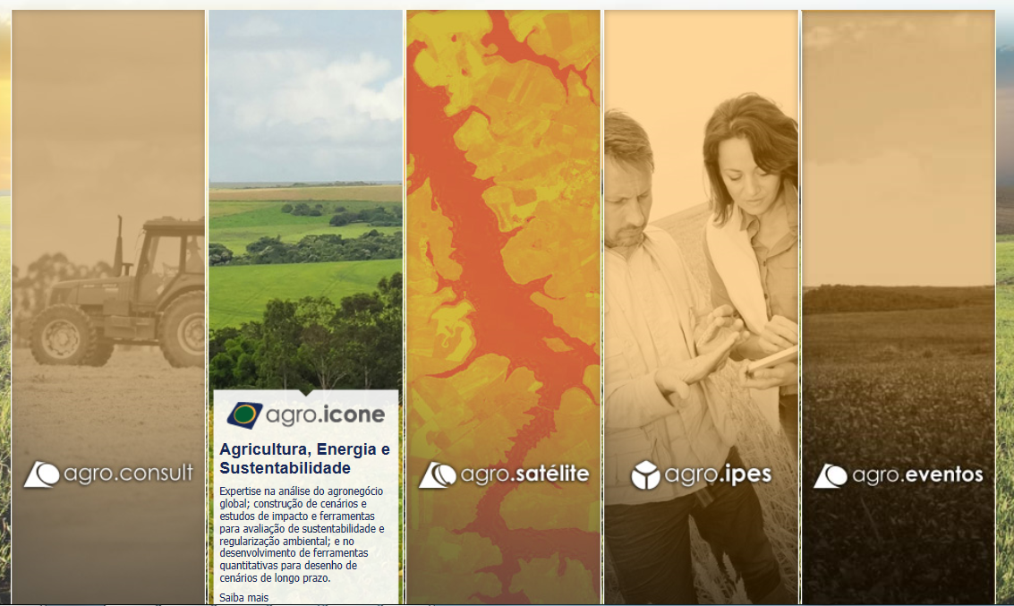
Obrigada!
leila@agroicone.com.br

